Slide 1
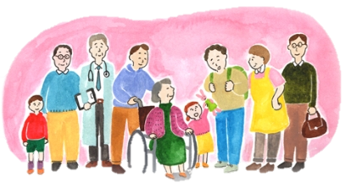

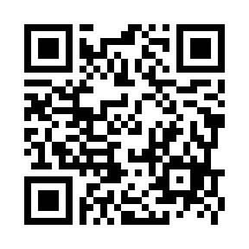
一般社団法人 熊本県社会福祉士会 研修会
“ゆらぐ意思にどのように向き合いますか？”
～意思決定を支援するために 第3弾～
2025.２.8
土
開催時間）13:30～16:30
参加費
ハイフレックス形式
県士会会員：無料 非会員：2,000円 社会福祉士養成校学生：無料
第１部
【講話】講師 椎葉 浩太郎さん
【事例を用いたパネルディスカッション】
事例紹介
社会福祉士 山田 博美さん
弁護士 松村 尚美さん
コーディネーター 椎葉 浩太郎さん
（ 人吉球磨圏域地域療育センター ）
（ コミュニティセンターりんくる ）
（ あゆみ法律事務所 ）
第２部
【ワールド・カフェ】
テーマ「語り合おう、意思決定支援！」
ワールド・カフェとは、4・5人程度のグループに分かれ、コーヒーやお茶を飲みながらカフェにいるような雰囲気で、テーマに沿って自由に会話をする方法です。
他人の意見を否定せずに尊重し、会話を通して様々な考え方があることに気づくことや、新たなつながりを築くことを目的にしています。
こちら
申込は
＜お問い合わせ先＞一般社団法人 熊本県社会福祉士会
〒862-0910 熊本市東区健軍本町1-22 東部ハイツ105
TEL 096-285-7761 FAX 096-285-7762
URL https://forms.gle/DP4UAqTHsCjYnvD88

